Slide 1
BREZPOSELNOST IN PROSTA DELOVNA MESTA V SLOVENIJI (2008-2024)
Podatki
viri so iz OPSI: brezposelne osebe, prosta/zasedena delovna mesta.
podatki so bili zbrani za spremljanje nacionalnega trga dela, vključno z beleženjem gibanja brezposelnosti, zaznavanjem potreb delodajalcev po kadru ter oblikovanjem zaposlitvenih politik in ukrepov
podatki so statističnega in besedilnega tipa;
obseg podatkov za brezposelne osebe je 11015 vrstic s po 5 atributi (regija, čas brezposelnosti, spol, število, četrtletje), za prosta/zasedena delovna mesta pa 7752 vrstic s po 3 atributi (število, dejavnost, četrtletje)
v podatkih so bile prisotne podvojene vrstice, ki jih je bilo treba odstraniti
podatke smo pripravili s knjižnicama pyaxis in pandas, za vizualizacijo pa smo uporabili knjižnico matplotlib
podatke o brezposelnosti in podatke o prostih delovnih mestih smo združili po četrtletju in regiji, da smo lahko primerjali ponudbo in povpraševanje na trgu dela
Glavna vprašanja/cilji podatkovnega rudarjenja
Poglobljeno razumevanje ključnih trendov na trgu dela v Sloveniji, v obdobju 2008-2024, ki zajema dve večji gospodarski krizi (finančno krizo 2008-2013, pandemijo COVID-19 2020-2022)
Število brezposelnih ljudi v Sloveniji, razlike med spoloma, povezava med številom brezposelnih in številom prostih delovnih mest, razlike med kohezijskima regijama, gibanje brezposelnosti in prostih delovnih mest skozi čas
Žan Vincent Božič
Žan Luka Hojnik
Lej Edvard Košir
Aljaž Pogačnik
Andraž Jug

Slide 2
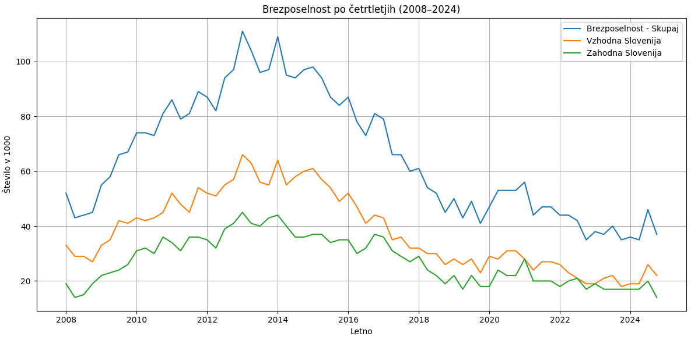
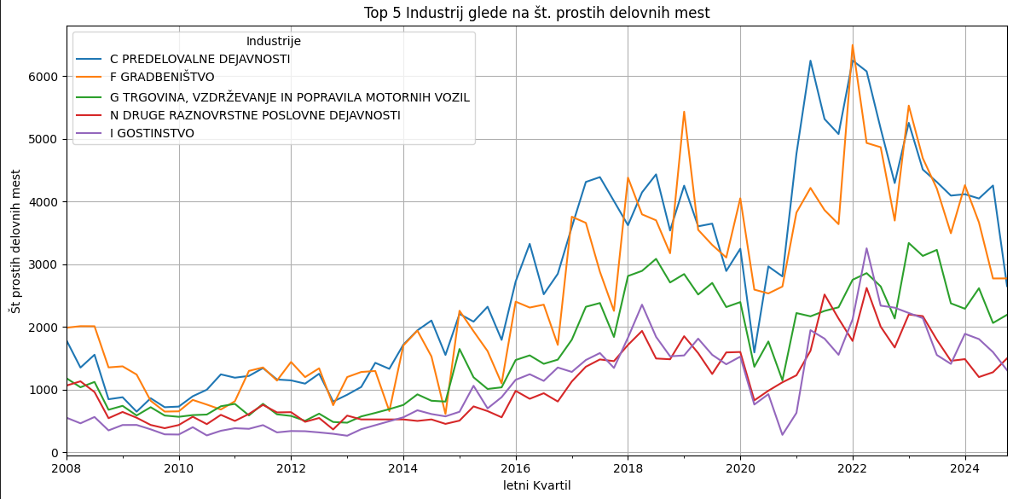
Podroben opis ciljev in metod
Rezultati/dosedanje ugotovitve/odprta vprašanja
Filtrirali smo podatke glede na regijo, četrtletja pretvorili v obliko datetime, organizirali podatke v pivot_table in vizualizirali število brezposelnih oseb skozi čas.
Najvišja stopnja brezposelnosti je bila zabeležena v letih 2013 (11,1 %) in 2014 (10,8 %). Med vzhodno in zahodno Slovenijo obstaja občutna razlika – v zahodni Sloveniji je brezposelnost za 3,1 odstotne točke višja kot v vzhodni, kar je posledica manjše prisotnosti industrije in manjših investicij.
Iz podatkov smo agregirali število prostih delovnih mest po sektorjih, zopet četrtletja pretvorili v obliko datetime, organizirali podatke v pivot-table in vizualizirali število prostih delovnih mest v top 5 sektorjih skozi čas.
Iz top 5 sektorjev z največ delovnih mest opazimo, da je gradbeništvo najbolj občutljiv sektor z izrazito volatilnostjo, kar je verjetno posledica začasnih zaposlitev, sezonskih vplivov ter odvisnosti od gospodarskih ciklov.

Slide 3
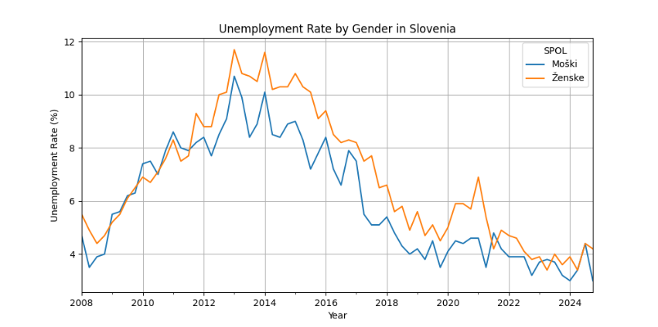
Dodatna prosojnica za rezultate oz. odprta vprašanja (če potrebno)
Filtrirali smo število brezposelnih po spolu, četrtletja pretvorili v obliko datetime, organizirali podatke v pivot-table in vizualizirali brezposelnost moških ter brezposelnost žensk, posebej, skozi čas.
Moški in predvsem ženske so bili v obdobju gospodarske krize (2008-2013) zelo prizadeti, saj se je brezposelnost konkretno zvišala. V obdobju pandemije pa je brezposelnost žensk nekoliko bolj narasla kot pri moških, kar je verjetno povezano z večjo zastopanostjo žensk v storitvenih dejavnostih, ki jih je pandemija bolj prizadela.

